Slide 1

Тема: Звук и буква Ц.

Slide 2
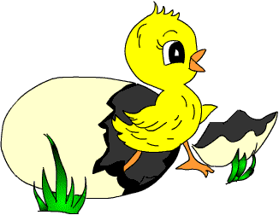
Отгадайте загадку: «Явился в желтой шубке, прощайте, две скорлупки». Кто это?
цыпленок Цып

Slide 3
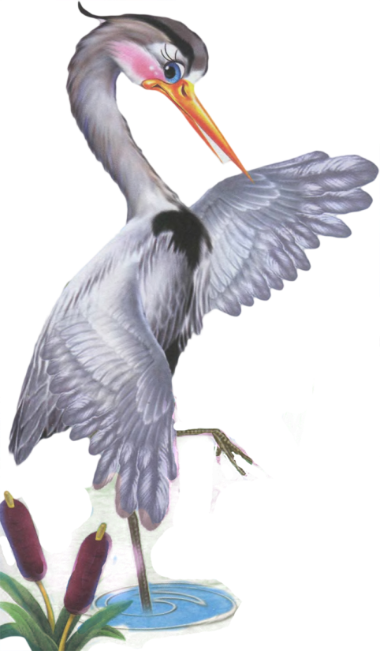



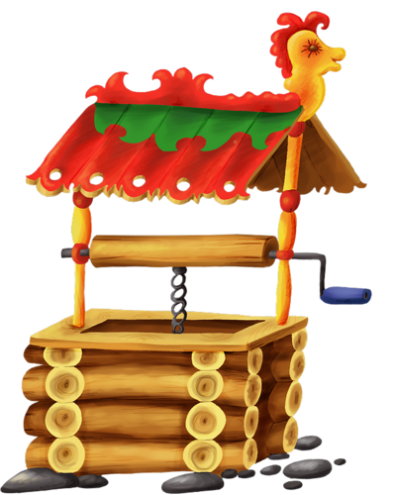

Slide 4
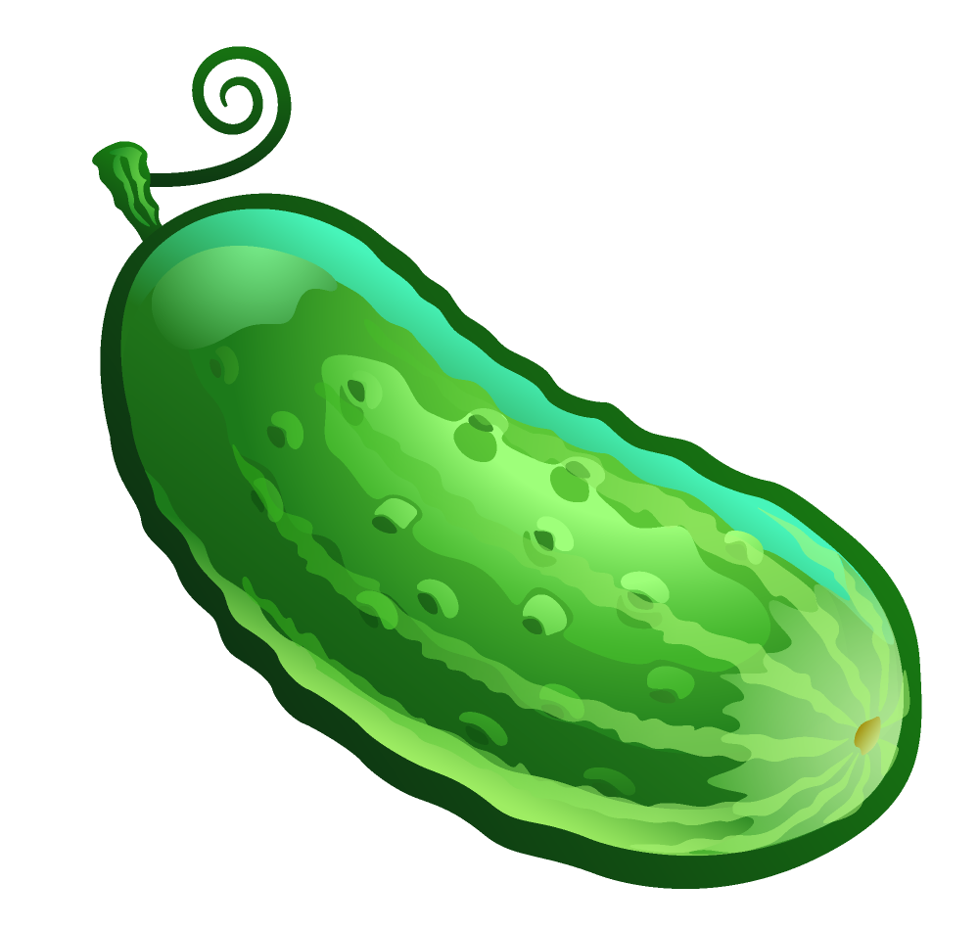

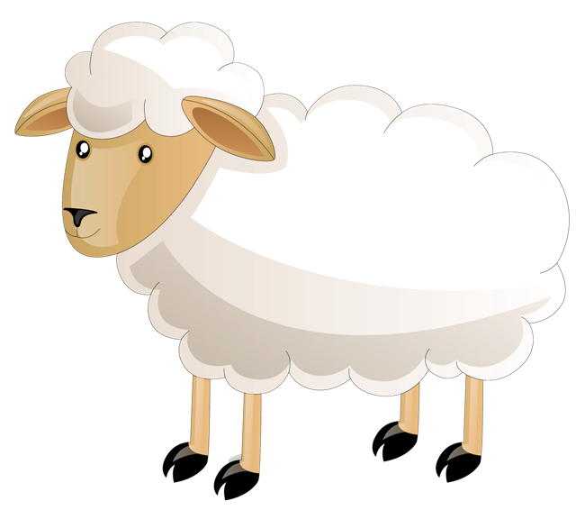
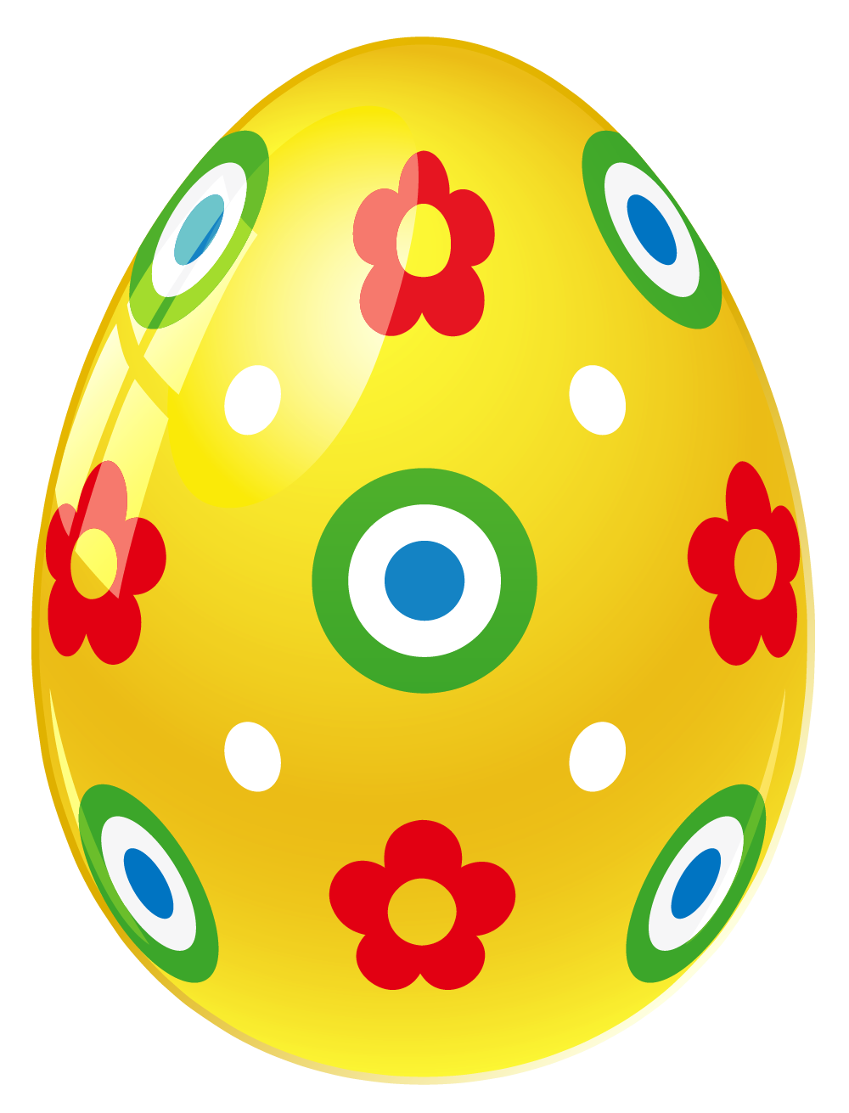

Slide 5

Вот какая буква Ц
С коготочком на конце.
Коготок-царапка,
Как кошачья лапка.

Slide 6
ац
оц
уц
иц
ца
цо
цу
цап
цок

Slide 7
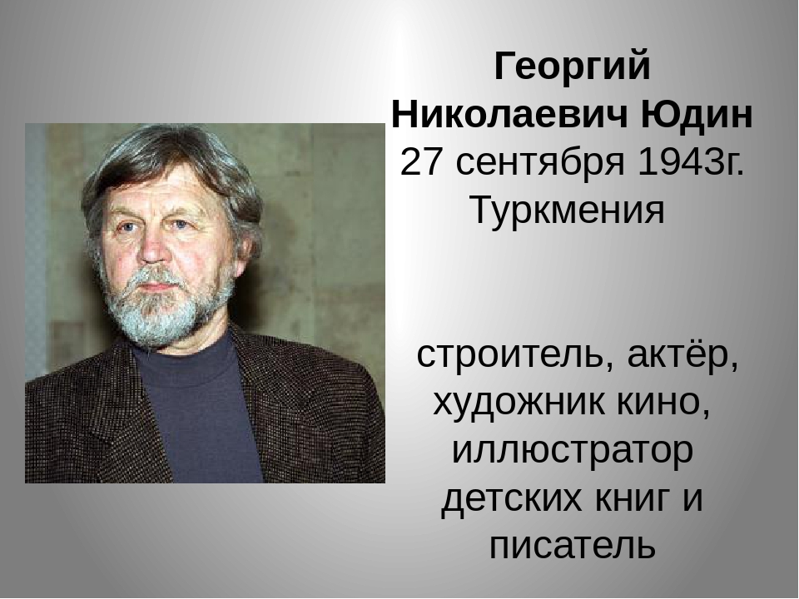

Slide 8
Цыпленок Цып
Цыпленок Цып вылупился из яйца самым первым и теперь сидел на крыльце и ждал, когда же, наконец, остальные цыплята вылупятся. — Мама, ты неправильно сидишь! Видишь — никто не вылупляется
больше! Курица так удивилась, что только глазами захлопала. — Ну, ты посиди, — говорит Цып, — а я пойду прогуляюсь. Вышел Цып в поле, подошел к цветку и говорит: — Неправильно ты цветешь! Надо вниз цветком цвести, тогда на тебя всякие бабочки и жуки не будут садиться. Сказал и пошел дальше. Смотрит — гусеница ползет. Эй, гусеница, ты неправильно ползешь! А как же надо? — удивилась гусеница. Надо свернуться кольцом и катиться, так быстрее будет!
Сказал и пошел дальше. Смотрит — цапля лягушек ловит. Эй, цапля, ты же неправильно ловишь! Смотри, как надо! И как прыгнет в болото. Тут бы Цыпу и конец пришел, хорошо — цапля его вытащила. — Чтобы учить, — говорит цапля, — надо самому что-нибудь знать. Понял, Цып?.. (Г.Юдин)

